Slide 1
Python 날짜
Moon Yong Joon

Slide 2
Calendar Module

Slide 3
calendar

Slide 4
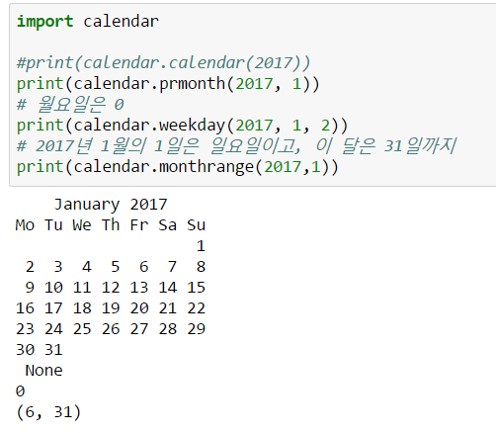
달력 : calendar 모듈
달력에 대한 정보

Slide 5
pytz Module

Slide 6
Time zone

Slide 7
Time 용어 정리
시간 기준에 대한 주요 용어
class | Description
Time Stamp | epoch 시간(1970년 1월 1일 자정)이후로 즉 Unix 가 탄생한 사건을 기준으로 초 단위로 측정한 절대 시간
UTC(Universal Time Coordinated) | 1972년부터 시행된 국제 표준시(협정 세계시)이면 세슘 원자의 진동수에 의거한 초의 길이가 기준
GMT(Greenwich Mean Time) | 영국 런던의 그리니치 천문대의 자오선상을 기준으로 하는 평균 태양시
LST(Local Standard Time) | UTC 기준으로 경도 15도마다 1시간 차이가 발생하는 시간이며 지방 표준시라 부른다 한국은 동경 135 기준으로 UTC 보다 9시간 빠르다.
DST(Daylight Saving Time) | 일광절약시간제로 서머타임이라고 불리며 에너지 절약을 목적으로 한 시간을 앞으로 당기거나 뒤로 미루는 제도

Slide 8
Pytz 모듈: timezone 관리

Slide 9
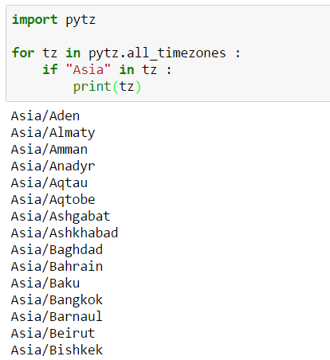
pytz : all_timezones
variable | Description
all_timezones | pytz.lazy.LazyList으로써 모든 타임존을 가진 list

Slide 10
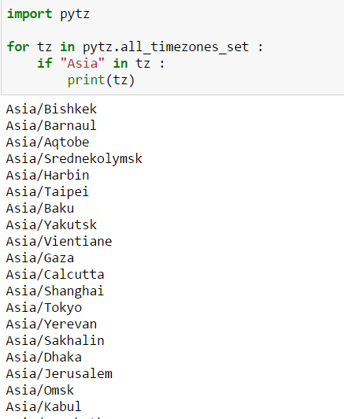
pytz : all_timezones_set
variable | Description
all_timezones_set | pytz.lazy.LazySet으로써 모든 타임존을 가진 set

Slide 11
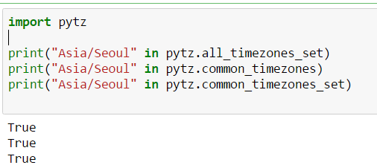
pytz : timezone에 대한 속성
variable | Description
common_timezones | pytz.lazy.LazyList으로써 일반적인 타임존을 가진 리스트
common_timezones_set | pytz.lazy.LazySet으로써 일반적인 타임존을 가진 set

Slide 12
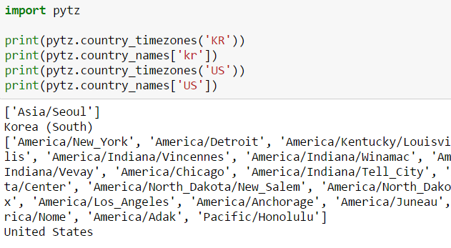
pytz : country_names
국가코드로 국가 이름을 조회

Slide 13
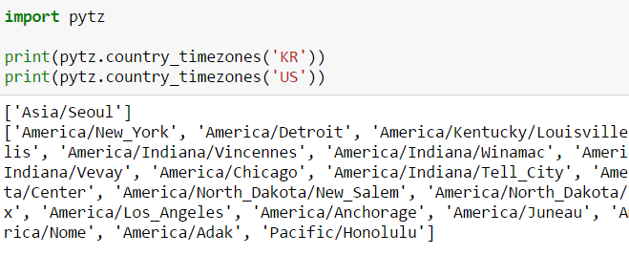
pytz : country_timezones
국가코드로 타임존을 조회

Slide 14
타임존 생성

Slide 15
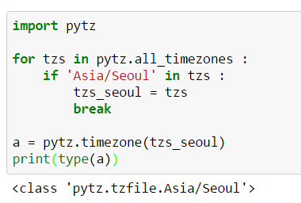
pytz : timezone
timezone으로 하나의 타임존 인스턴스를 생성하는 함 수

Slide 16
Pytz.UTC 적용

Slide 17
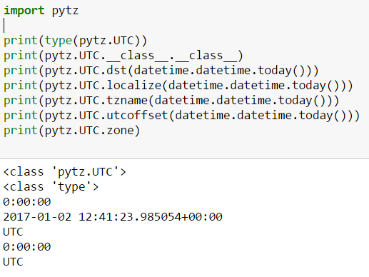
Pytz.UTC : 기본UTC 적용
pytz.UTC 이해하기
pytz.UTC
@classvariable
zone : str
tzname:str
@classmethod
fromutc(dt) : str
@instancemethod
dst(self, dt): str
fromutc(self,dt) : str
localize(self,dt) : str
normalize(self,dt) : str
utcoffset(self,dt) : str

Slide 18
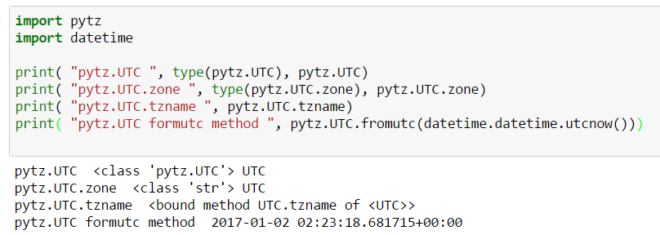
Pytz모듈 –UTC class 실행
UTC class는 슈퍼클래스 datetime.tzinfo의 subclass로써 실제 변수와 메소드를 구현하여 사용
pytz.UTC
@classvariable
zone : str
tzname:str
@classmethod
fromutc(dt) : str
@instancemethod
dst(self, dt): str
fromutc(self,dt) : str
localize(self,dt) : str
normalize(self,dt) : str
utcoffset(self,dt) : str

Slide 19
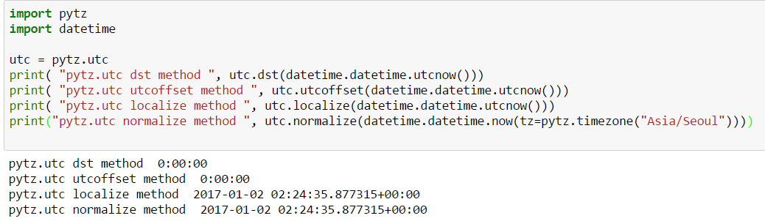
Pytz모듈 –UTC instance 실행
UTC의 인스턴스utc에 대한 메소드 처리
pytz.UTC
@classvariable
zone : str
tzname:str
@classmethod
fromutc(dt) : str
@instancemethod
dst(self, dt): str
fromutc() : str
localize(self,dt) : str
normalize() : str
utcoffset() : str

Slide 20
타임존을 datetime에 적용

Slide 21
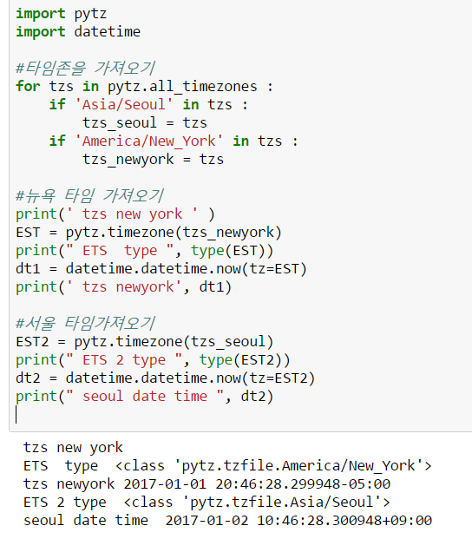
Datetime에 Timezone 적용
Pytz 모듈을 이용하여 타임존 가져오기
Pytz 모듈 내의 all_timezones에 세계 타임존이 있다.
Timezone 을 처리하기 위해 pytz.timezone(string)을 넣고 인스턴스생성
datatime.datetime.now(tz=pytz.timezone())을 넣고 타임존 시간을 가져옴

Slide 22
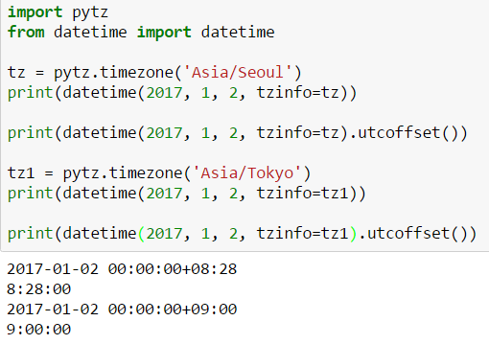
타임존 적용 및 offset 확인
한국이 정확히는 +8:30분 위치에 있기는 하지만 일본과 같이 +9:00를 사용 중이다. 그런데 위와 같은 코드를 작성하면 +8:30(테스트상 8;28차이)

Slide 23
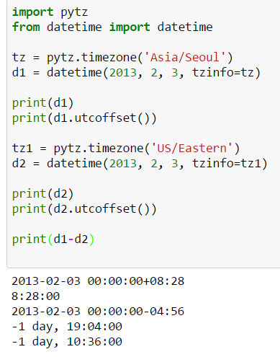
pytz :offset간의 차
타임존별간의 차를 확인

Slide 24
Timezone:localize 적용

Slide 25
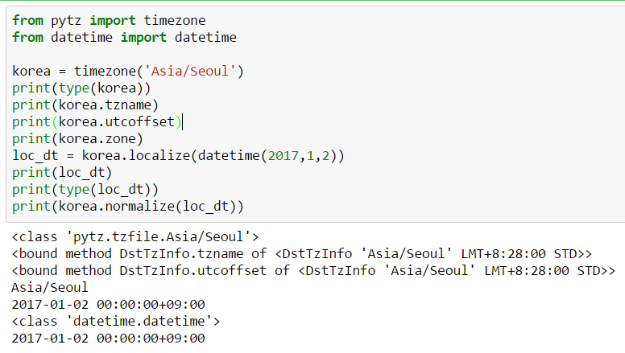
timezone : localize
timezone 내의 localize 메소드를 이용해서 datetime 생성

Slide 26
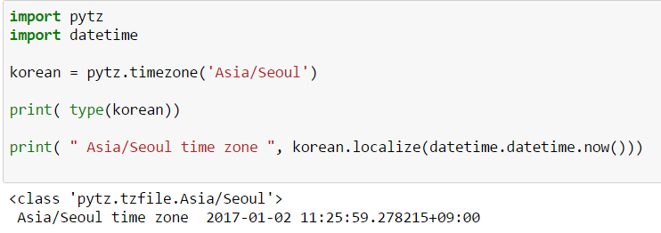
Pytz모듈 –지역시간 산출
localize() 메소드는 시간대 보정이 없는, 순수한 datetime을 지역화하는데 사용함
pytz.tzfile.Asia/Seoul
@classvariable
zone : str
tzname:str
@classmethod
fromutc(dt) : str
@instancemethod
dst(self, dt): str
fromutc() : str
localize(self,dt) : str
normalize() : str
utcoffset() : str
실제는 Asia/Tokyo 시간 사용

Slide 27
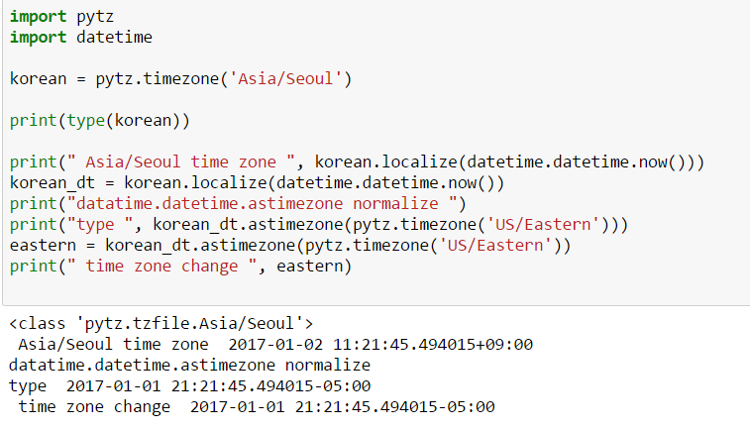
Timezone 이용 datatime 생성
localize 함수를 이용해서 datetime 생성 및 datetime.astimezone(pytz.timezone) 를 매칭하여 타임존을 변경

Slide 28
Timezone:normalize 적용

Slide 29
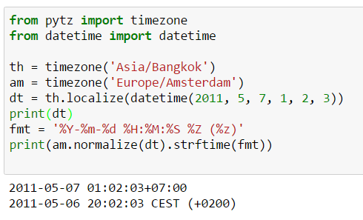
timezone : normalize
타 timezone 적용을 위해 normalize 메소드를 이용해서 datetime 변경

Slide 30
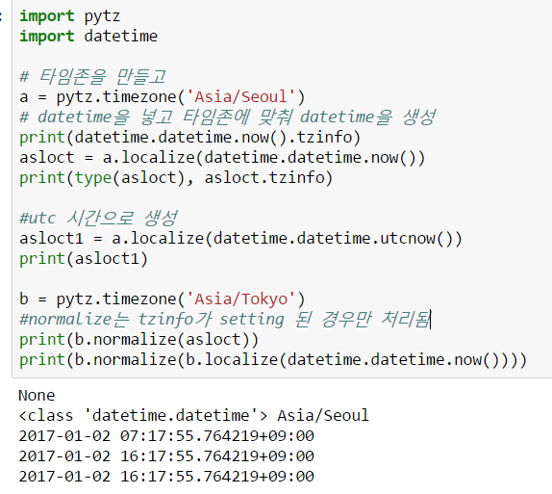
localize → normalize 순서 준수
tzinfo 즉 timezone이 세팅된 후에 처리되므로 반드시 localize한 후에 처리할 것

Slide 31
타임존별 시간 적용

Slide 32
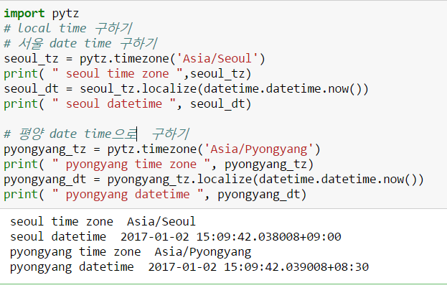
평양시간 : timezone 미적용
Localize 함수로 현재 타임존이 적용되므로 타 타임존(평양)이 미적용

Slide 33
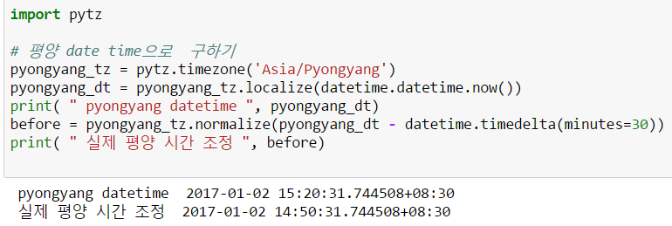
평양 시간 조정하기: timedelta
타임존 적용하지 않고 timedelta로 시간을 빼기(30분)

Slide 34
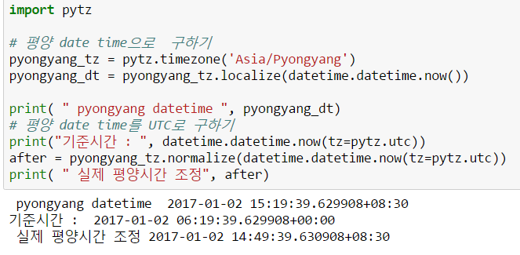
평양 시간 조정하기 : pytz.utc
타임존이 Asia/Pyongyang을 적용하기 위해 normalize 함수를 사용해서 30분 조정

Slide 35
time Module

Slide 36
time.struct_time class

Slide 37
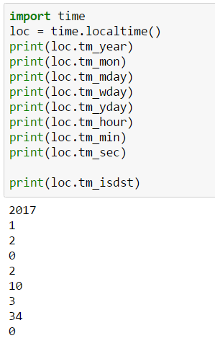
time.struct_time
gmtime(), localtime(), strptime()함수의 처리 결과
Index | Attribute | Values
0 | tm_year | (for example, 1993)
1 | tm_mon | range [1, 12]
2 | tm_mday | range [1, 31]
3 | tm_hour | range [0, 23]
4 | tm_min | range [0, 59]
5 | tm_sec | range [0, 61]
6 | tm_wday | range [0, 6], Monday is 0
7 | tm_yday | range [1, 366]
8 | tm_isdst | 0, 1 or -1; see below

Slide 38
주요 함수 처리

Slide 39
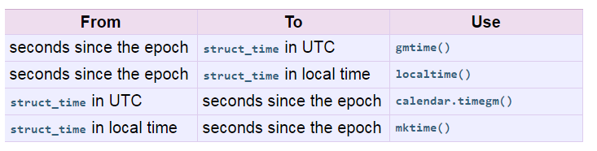
주요 함수 처리 기준
주요 함수 처리 기준

Slide 40
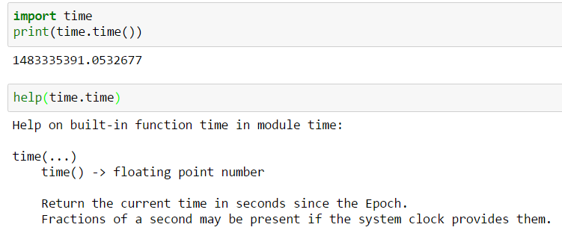
Time Stamp
시간 기준에 대한 주요 용어
class | Description
Time Stamp | epoch 시간(1970년 1월 1일 자정)이후로 즉 Unix 가 탄생한 사건을 기준으로 초 단위로 측정한 절대 시간

Slide 41
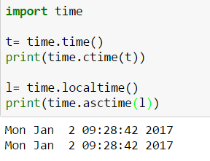
Function : time
주요 함수
method | Description
time.time() | epoch 를 기준으로 초를 float 단위로 반환
time.asctime([t]) | gmtime()/localtime() -struct_time 객체를 인자로 받아 ‘요일문자축약 달문자축약 일자 시간:분:초 년도’ 문자열로 반환
time.ctime([sec]) | epoch 를 기준으로 초를 입력을 받아 ‘요일문자축약 달문자축약 일자 시간:분:초 년도’ 문자열로 반환

Slide 42
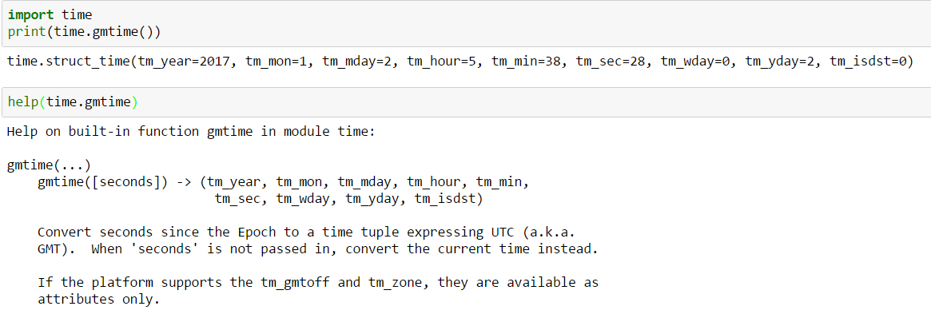
UTC(Universal TimeCoordinated)
시간 기준에 대한 주요 용어
class | Description
UTC(Universal Time Coordinated) | 1972년부터 시행된 국제 표준시(협정 세계시)이면 세슘 원자의 진동수에 의거한 초의 길이가 기준

Slide 43
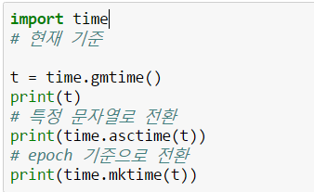
Function : gmtime
시간 기준에 대한 주요 용어
method | Description
time.gmtime([sec]) | 입력된 초를 UTC 기준의 struct_time 객체로 변환 단 인자가 없을 경우 time.time() 함수 결과를 이용해 struct_time으로 변환
time.struct_time(tm_year=2017, tm_mon=1, tm_mday=2, tm_hour=0, tm_min=53, tm_sec=9, tm_wday=0, tm_yday=2, tm_isdst=0)
Mon Jan 2 00:53:09 2017
1483285989.0

Slide 44
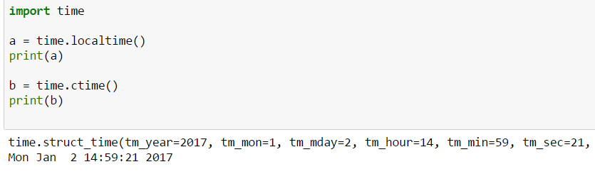
LST(Local Standard Time)
시간 기준에 대한 주요 용어
class | Description
LST(Local Standard Time) | UTC 기준으로 경도 15도마다 1시간 차이가 발생하는 시간이며 지방 표준시라 부른다 한국은 동경 135 기준으로 UTC 보다 9시간 빠르다.

Slide 45
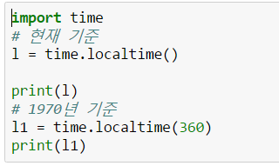
Function : localtime
시간 기준에 대한 주요 용어
method | Description
time.localtime([secs]) | 입력된 초를 지방표준시 기준의 struct_time 객체로 변환 단, 인자가 없을 경우 time.time() 함수 결과를 이용해 struct_time 객체로 변환
time.struct_time(tm_year=2017, tm_mon=1, tm_mday=2, tm_hour=9, tm_min=50, tm_sec=25, tm_wday=0, tm_yday=2, tm_isdst=0)
time.struct_time(tm_year=1970, tm_mon=1, tm_mday=1, tm_hour=9, tm_min=6, tm_sec=0, tm_wday=3, tm_yday=1, tm_isdst=0)

Slide 46
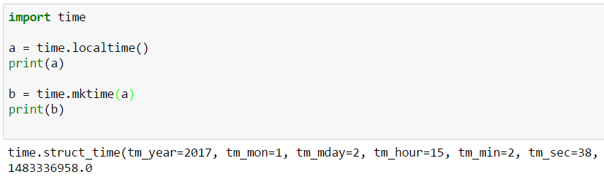
Function : mktime
시간 기준에 대한 주요 용어
method | Description
time.mktime(t) | 지방표준시 기준으로 struct_time 객체를 인자로 받아 time()과 같은 누적된 초로 반환

Slide 47
Function : sleep
주요 함수
method | Description
time.sleep(secs) | 진행 중인 프로세스를 정해진 초만큼 정지

Slide 48
formatting

Slide 49
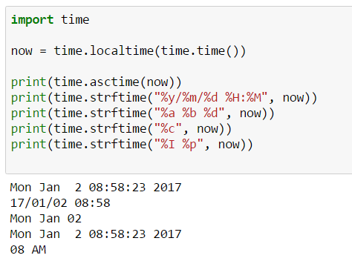
Function : strftime
struct_time 을 받아 특정 문자열로 전환

Slide 50
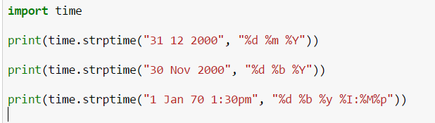
Function : strptime
문자열로 받아 특정 format으로 전환
time.struct_time(tm_year=2000, tm_mon=12, tm_mday=31, tm_hour=0, tm_min=0, tm_sec=0, tm_wday=6, tm_yday=366, tm_isdst=-1)
time.struct_time(tm_year=2000, tm_mon=11, tm_mday=30, tm_hour=0, tm_min=0, tm_sec=0, tm_wday=3, tm_yday=335, tm_isdst=-1)
time.struct_time(tm_year=1970, tm_mon=1, tm_mday=1, tm_hour=13, tm_min=30, tm_sec=0, tm_wday=3, tm_yday=1, tm_isdst=-1)

Slide 51
Time format - 1
Directive | Meaning | Example
%a | 요일 이름 약자 | Sun, Mon, ..., Sat (en_US); So, Mo, ..., Sa (de_DE)
%A | 요일 전체 이름 | Sunday, Monday, ..., Saturday (en_US); Sonntag, Montag, ..., Samstag (de_DE)
%b | 월 이름 약자 | Jan, Feb, ..., Dec (en_US); Jan, Feb, ..., Dez (de_DE)
%B | 월 전체 이름 | January, February, ..., December (en_US); Januar, Februar, ..., Dezember (de_DE)
%c | Locale’s appropriate date and time representation. | Tue Aug 16 21:30:00 1988 (en_US); Di 16 Aug 21:30:00 1988 (de_DE)
%d | day as a zero-padded decimal number. | 01, 02, ..., 31
%H | Hour (24-hour clock) as a zero-padded decimal number. | 00, 01, ..., 23
%I | Hour (12-hour clock) as a zero-padded decimal number. | 01, 02, ..., 12
%j | Day of the year as a zero-padded decimal number. | 001, 002, ..., 366
%m | Month as a zero-padded decimal number. | 01, 02, ..., 12
%M | Minute as a zero-padded decimal number. | 00, 01, ..., 59
%p | Locale’s equivalent of either AM or PM. | AM, PM (en_US); am, pm (de_DE)
%S | Second as a zero-padded decimal number. | 00, 01, ..., 59

Slide 52
Time format - 2
Directive | Meaning | Example
%U | Week number of the year (Sunday as the first day of the week) as a zero padded decimal number. All days in a new year preceding the first Sunday are considered to be in week 0. | 00, 01, ..., 53
%w | 요일에 대한 숫자 표현 0 is Sunday and 6 is Saturday. | 0, 1, ..., 6
%W | Week number of the year (Monday as the first day of the week) as a decimal number. All days in a new year preceding the first Monday are considered to be in week 0. | 00, 01, ..., 53
%x | Locale’s appropriate date representation. | 08/16/88 (None); 08/16/1988 (en_US); 16.08.1988 (de_DE)
%X | Locale’s appropriate time representation. | 21:30:00 (en_US); 21:30:00 (de_DE)
%y | 세기 없는 년도 as a zero-padded decimal number. | 00, 01, ..., 99
%Y | Year with century as a decimal number. | 0001, 0002, ..., 2013, 2014, ..., 9998, 9999
%z | UTC offset in the form +HHMM or -HHMM (empty string if the the object is naive). | (empty), +0000, -0400, +1030
%Z | Time zone name (empty string if the object is naive). | (empty), UTC, EST, CST
%% | A literal '%' character. | %

Slide 53
datetime Module

Slide 54
datetime Module class

Slide 55
datetime Module class
주요 클래스
class | Description
datetime.date | 일반적인 날짜에 대한 클래스이고(Gregorian calendar 표시) 속성으로 year, month, day를 가짐
datetime.time | 시간에 대한 클래스이고 속성으로 hour, minute, second, microsecond, and tzinfo 가짐
datetime.datetime | date 와 time 클래스 조합을 나타내는 클래스이고 속성은 year, month, day, hour, minute, second, microsecond, and tzinfo를 가짐
datetime.timedelta | 두개의 date, time, or datetime 클래스의 차를 표현하며 days, seconds 속성을 가짐
datetime.tzinfo | 타입존 정보 클래스이며 time고 datetime 클래스 내의 속성으로 처리

Slide 56
모듈 구조
총 5개의 내부 클래스 구성
Datetime.py
datetime
date
time
timedelta
tzinfo

Slide 57
datetime .date class

Slide 58
datetime.date

Slide 59
클래스 구조
3개의 변수와 클래스/인스턴스 메소드로 구성
date
@classvariable
min : datetime.date
max: datetime.date
Resolution : datetime.timedelta
@instancevariable
year : int
month : int
day : int
@classmethod
today() : datetime.date
fromtimestamp(timestamp:float) : datetime.date
fromordinal(ordinal:int) : datetime.date
@instancemethod
weekday() : int
isoweekday() : int
strftime(format: str) : str
isoformat() : str
………

Slide 60
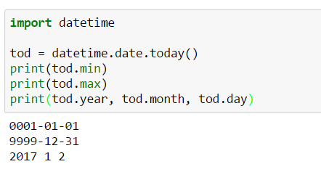
Class/instance variable
variable | Description
date.min | 1년 1월 1일을 나타내는 date(1, 1, 1).
date.max | 9999년12월31일을 나타내는 date(9999, 12, 31).
date.resolution | <type 'datetime.timedelta'>이며 최소값을 가지고 있음 Days: 1 day, seconds : 0:00:00
date.year | Between MINYEAR and MAXYEAR inclusive.
date.month | Between 1 and 12 inclusive.
date.day | Between 1 and the number of days in the given month of the given year.

Slide 61
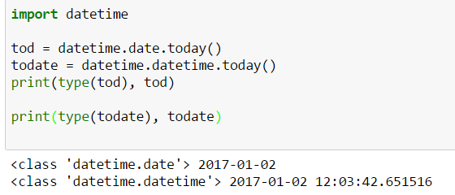
today
Method | Description
date.today() | 현재 로컬 date 를 리턴함 즉 , date.fromtimestamp(time.time())와 동등한 결과를 나타남

Slide 62
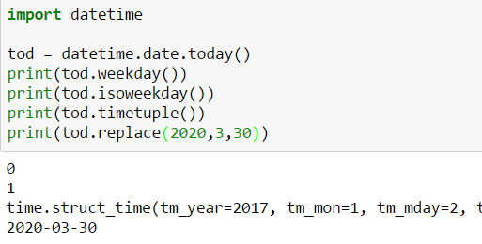
요일과 갱신
Method | Description
date.weekday() | 월요일(0)부터 일요일(6)까지 표시
date.isoweekday() | 월요일(1)부터 일요일(7)까지 표시
date.replace(year, month, day) | 파라미터를 받아서 수정하면 별도의 date 인스턴스 생김
date.timetuple() | 기존 구조를 time.struct_time( time.localtime()) 로 처리

Slide 63
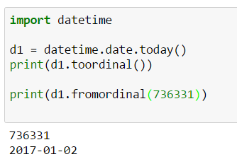
줄리안데이
Method | Description
date.toordinal() | 1년 1월 1일부터 date 객체의 날짜까지의 줄리안 데이트를 구함
date.fromordinal(ordinal) | 1년 1월 1일 부터 ordinal에 들어온 값을 가지고 일수별로 해당일수 산출

Slide 64
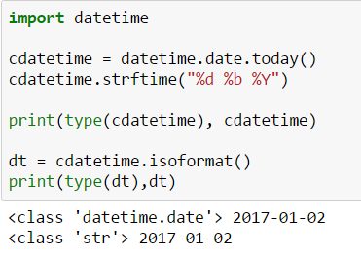
Format 처리
Method | Description
date.strftime(format) | format에 “%y %m %d” 또는 “%Y %m %d”로 처리하면 년도 월 일로 출력, 연도는 대소문자에 따라 전체 YYYY[대문자] 또는 yy[소문자] 로 표시
date.isoformat() | ISO 8601 format, ‘YYYY-MM-DD’. 처리 방법은 , date(2002, 12, 4).isoformat() == '2002-12-04'.

Slide 65
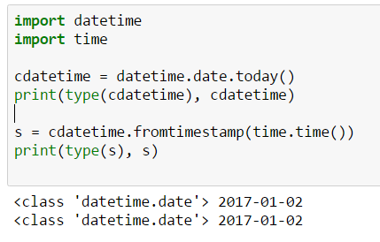
Timestamp에 맞춰 변환
variable | Description
date.fromtimestamp(timestamp) | POSIX timestamp을 가지고 date 타입으로 전환 예를 들면 time.time()이 리턴결과는 posix timestamp를 가지고 date 타입으로 리턴함

Slide 66
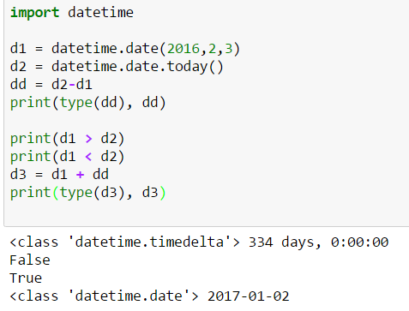
Operator
사칙(+,-)을 하면 datatime.date - datetime.date =timedelta로datatime.date+timedelta=datatime.date
, 논리연산 을 하면 논리값

Slide 67
Julian 계산 후 odianal 변환

Slide 68
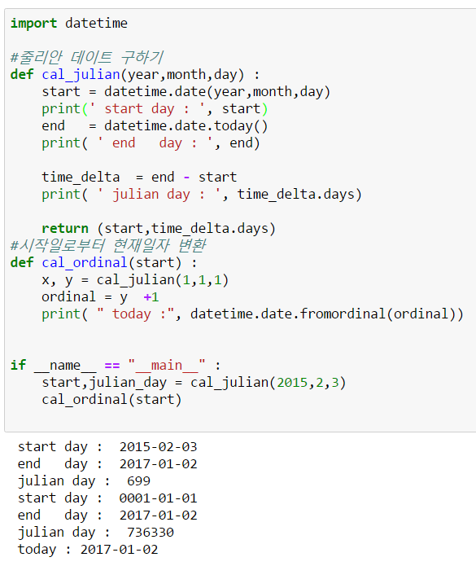
예시
줄리안을 구해고 다시 원래 날짜를 전환하기

Slide 69
datetime . time class

Slide 70
Datetime.time

Slide 71
클래스 구조
time
@classvariable
min : datetime.time
max: datetime.time
resolution : datetime.timedelta
@instancevariable
hour :int
munite : int
second : int
microsecond : int
tzinfo ; dateime.tzinfo
@instancemethod
replace([ hour[, minute[, second[, microsecond[, tzinfo]]]]])
isoformat()
strftime(format)
utcoffset()
tdst()
tzname()

Slide 72
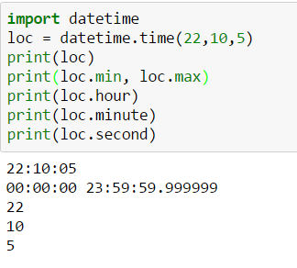
Class/instance variable
variable | Description
time.min | time(0, 0, 0, 0).
time.max | time(23, 59, 59, 999999)
time.resolution | timedelta(microseconds=1)
time.hour | range(24).
time.minute | range(60)
time.second | range(60)
time.microsecond | range(1000000).
time.tzinfo | datetime.tzinfo

Slide 73
instance method
주요 메소드
Method | Description
time.replace([ hour[, minute[, second[, microsecond[, tzinfo]]]]]) | 기존 datetime을 갱신한 새로운 datetime 인스터스를 생성
time.isoformat() | HH:MM:SS.mmmmmm, if self.microsecond is 0, HH:MM:SS
time.strftime(format) | format 정의에 따라 출력
time.utcoffset() | If tzinfo is None, returns None, else returns self.tzinfo.utcoffset(None), and raises an exception if the latter doesn’t return None or a timedelta object representing a whole number of minutes with magnitude less than one day.
time.dst() | If tzinfo is None, returns None, else returns self.tzinfo.dst(None), and raises an exception if the latter doesn’t return None, or a timedelta object representing a whole number of minutes with magnitude less than one day.
time.tzname() | If tzinfo is None, returns None, else returns self.tzinfo.tzname(None), or raises an exception if the latter doesn’t return None or a string object.

Slide 74
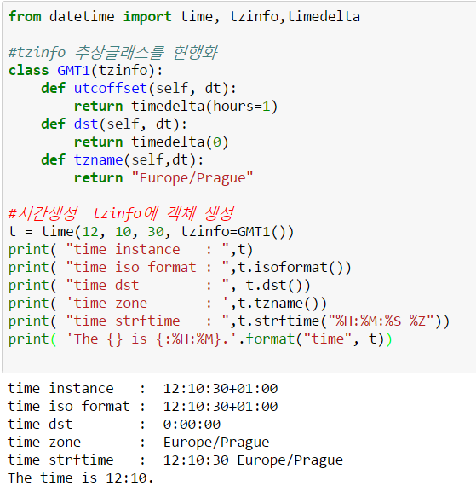
instance method 처리 예시
Time처리시 tzinfo를 subclass 구현한 후 처리하기

Slide 75
datetime . datetime class

Slide 76
datetime.datetime

Slide 77
클래스 구조
datetime
@classvariable
min : datetime.date
max: datetime.date
resolution : datetime.timedelta
@instancevariable
year : int
month : int
day : int
hour :int
munite : int
second : int
microsecond : int
tzinfo ; dateime.tzinfo
@classmethod
today() : datetime.datetime
now(tz) : datetime.datetime
utcnow() : datetime.datetime
fromtimestamp(timestamp[, tz]) : datetime.datetime
fromordinal(ordinal) : datetime.datetime
combine(date, time) : datetime.datetime
strptime(date_string, format) : datetime.datetime
@instancemethod
date()
time()
timetz()
strftime(format: str) : str
isoformat() : str
astimezone(tz:str) : tzinfo
………

Slide 78
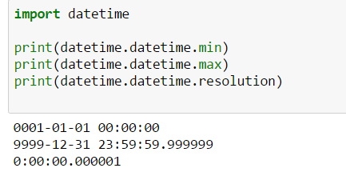
Class variable
variable | Description
datetime.min | 1년 1월 1일을 나타내는 date(1, 1, 1).
datetime.max | 9999년12월31일을 나타내는 date(9999, 12, 31).
datetime.resolution | <type 'datetime.timedelta'>이며 최소값을 가지고 있음 Days: 1 day, seconds : 0:00:00

Slide 79
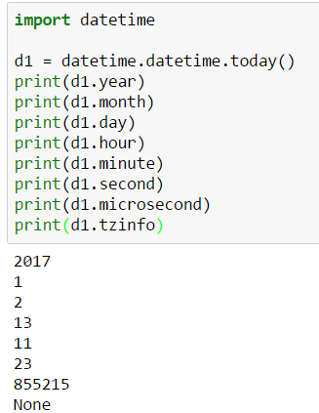
instance variable
variable | Description
datetime.year | Between MINYEAR and MAXYEAR inclusive.
datetime.month | Between 1 and 12 inclusive.
datetime.day | Between 1 and the number of days in the given month of the given year.
datetime.hour | range(24).
datetime.minute | range(60)
datetime.second | range(60)
datetime.microsecond | range(1000000).
datetime.tzinfo | datetime.tzinfo

Slide 80
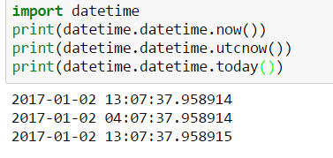
Now/today
Method | Description
datetime.today() | 현재 날짜를 date와 time을 전부 보여줌 datetime.datetime(년,월,일,시,분,초,마이크로초)
datetime.now([tz]) | 현재의 타임존에 date와 time을 보여줌. 타임존(tzinfo)이 없을 경우는 datetime.today() 와 동일
datetime.utcnow() | UTC를 기준으로 현재 date와 time을 표시

Slide 81
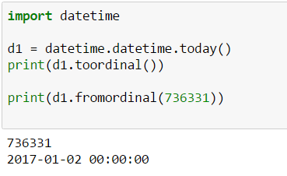
Julian date
Method | Description
datetime.fromordinal(ordinal) | 1년 1월 1일부터 ordinal(일수)를 넣으면 계산해서 datetime.datetime으로 반환, time에 대한 정보는 초기화됨
datetime.toordinal(ordinal)

Slide 82
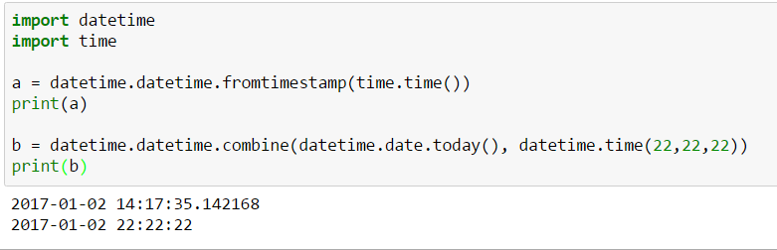
Datetime 생성
Method | Description
datetime.fromtimestamp(timestamp[, tz]) | Posix timestampe(time.time())을 기준으로 datetime.datetime으로 표시
datetime.combine(date, time) | datetime.date와 datetime.time 객체를 datetime.datetime으로 조합하여 표시

Slide 83
instance method
주요 메소드
Method | Description
datetime.date() | datetime에서 date로 변환
datetime.time() | datetime에서 time로 변환
datetime.timetz() | datetime에서 time로 변환 time zone 정보가 없을 경우는 datetime.time() 동일
datetime.replace([year[, month[, day[, hour[, minute[, second[, microsecond[, tzinfo]]]]]]]]) | 기존 datetime을 갱신한 새로운 datetime 인스터스를 생성
datetime.astimezone(tz) | 현재 타입존을 가져온다. 타입존에 대해서는 실제 구현하여 사용해야 함 >>> now.astimezone(date_example.MyUTCOffsetTimezone())
datetime.utcoffset() | utc와의 차이를 표시. Timedelta로 표시됨
datetime.dst() | 일광시간대가 표시여부
datetime.tzname()
datetime.timetuple()

Slide 84
Formatting 처리

Slide 85
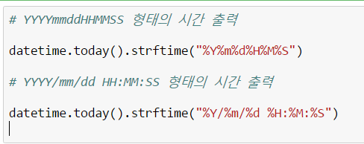
datetime format 예시
datetime에 대한 format 처리

Slide 86
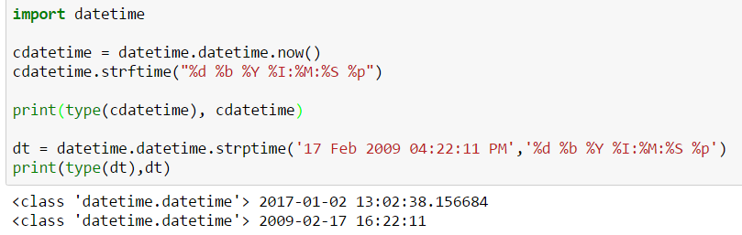
Formatting 처리
Method | Description
datetime.strftime(format) | format에 맞춰 출력
datetime.strptime(date_string, format) | datetime.datetime.strptime("21/11/06 16:30", "%d/%m/%y %H:%M") ➔ datetime.datetime(2006, 11, 21, 16, 30)

Slide 87
UTC/GMT/EST

Slide 88
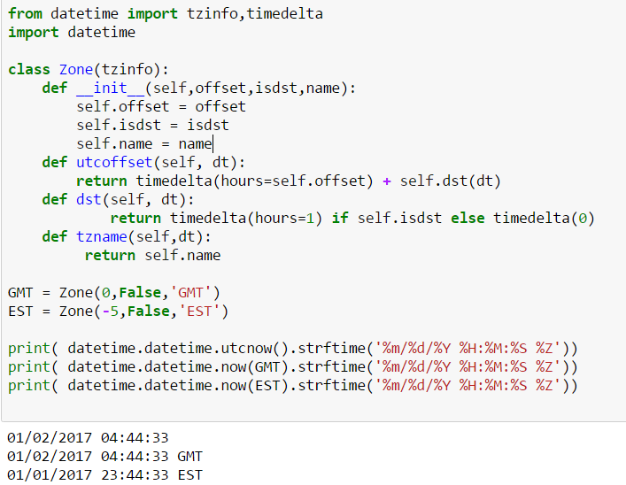
UTC/GMT/EST 처리
datetime.datetime 내에서 UTC/GMT/EST를 기준으로 처리

Slide 89
datetime . timedelta class

Slide 90
Timedelta 생성자
class datetime.timedelta(days=0, seconds=0, microseconds=0, milliseconds=0, minutes=0, hours=0, weeks=0)
timedelta에 들어갈 수 있는 인자값은 아래와 같다. – 1주 : datetime.timedelta(weeks=1) – 1일 : datetime.timedelta(days=1) – 1시간 : datetime.timedelta(hours=1) – 1분 : datetime.timedelta(minutes=1) – 1초 : datetime.timedelta(seconds=1) – 1밀리초 : datetime.timedelta(milliseconds=1) – 1마이크로초 : datetime.timedelta(microseconds=1)
timedelta로 5시간 30분을 표현하면 datetime.timedelta(hours=5, minutes=30)이라고 하면 된다.

Slide 91
Timedelta instance 변수
days, seconds,microseconds로 표시되며 read-only
Attribute | Value
days | Between -999999999 and 999999999 inclusive
seconds | Between 0 and 86399 inclusive
microseconds | Between 0 and 999999 inclusive

Slide 92

Timedelta 메소드
total_seconds 메서드를 호출하면 초단위로 쉽게 변경할 수 있다.

Slide 93

Timedelta: 내일 구하기
datatime(오늘) + timedelta(days=1) = datatime(내일)

Slide 94

timedelta : 일자, 시간 등 변경
datatime – datatime = timedelta

Slide 95

Utcoffset()에서 timedelta 예시
UTC 시간과 timezone 시간이 차도 timedelta로 표시

Slide 96
datetime . tzinfo class

Slide 97
datetime.tzinfo

Slide 98

datetime.tzinfo
time zone을 나타내는 추상화 클래스
datetime.tzinfo
@classvariable
zone : str
tzname:str
@classmethod
fromutc(dt)
@instancemethod
dst(self, dt)
fromutc(self,dt)
localize(self,dt)
normalize(self,dt)
utcoffset(self,dt)

Slide 99

tzinfo 클래스
tzinfo 는 타임존에 대한 정보를 가지는 클래스
tzinfo.utcoffset(self, dt)
tzinfo.dst(self, dt)
tzinfo.tzname(self, dt)
tzinfo.fromutc(self, dt)

Slide 100

tzinfo : Subclass 활용 예시
Tzinfo 클래스는 재정의해서 사용해야 함

